Slide 1
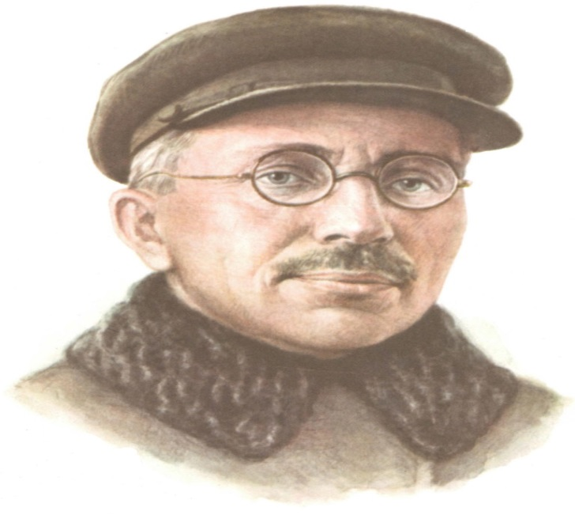
Каждый человек должен входить в жизнь, умея сопротивляться вредному влиянию. Нужно не оберегать человека от вредного влияния, а учить его сопротивляться.
А.С. Макаренко

Slide 2
Формирование законопослушного поведения у обучающихся, профилактику безнадзорности, правонарушений.

Slide 3
Мероприятие | Классы | Дата | Ответственные
Правовая викторина « Отгадай , какое право использовали герои сказок.» | 4 классы | Октябрь | Социальный педагог, классные руководители.
Ролевая игра « Круг примирения» | 3 классы | Декабрь
Игра «Эмоциональный мим» | 1 классы | Ноябрь
Круглый стол «Давайте задумаемся» | 2 классы | Декабрь

Slide 4
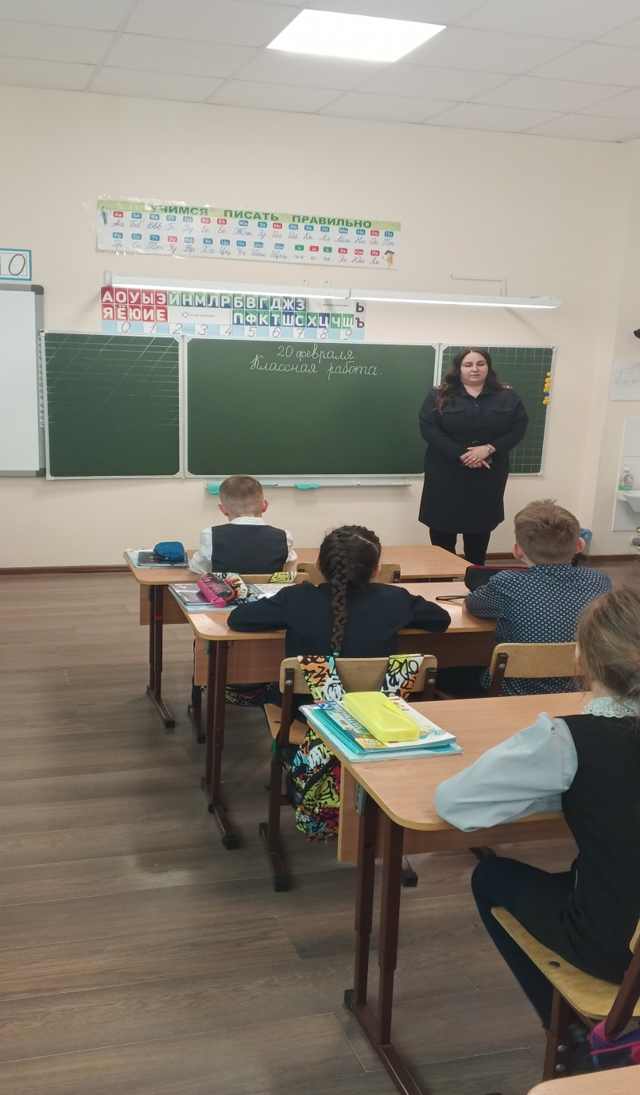
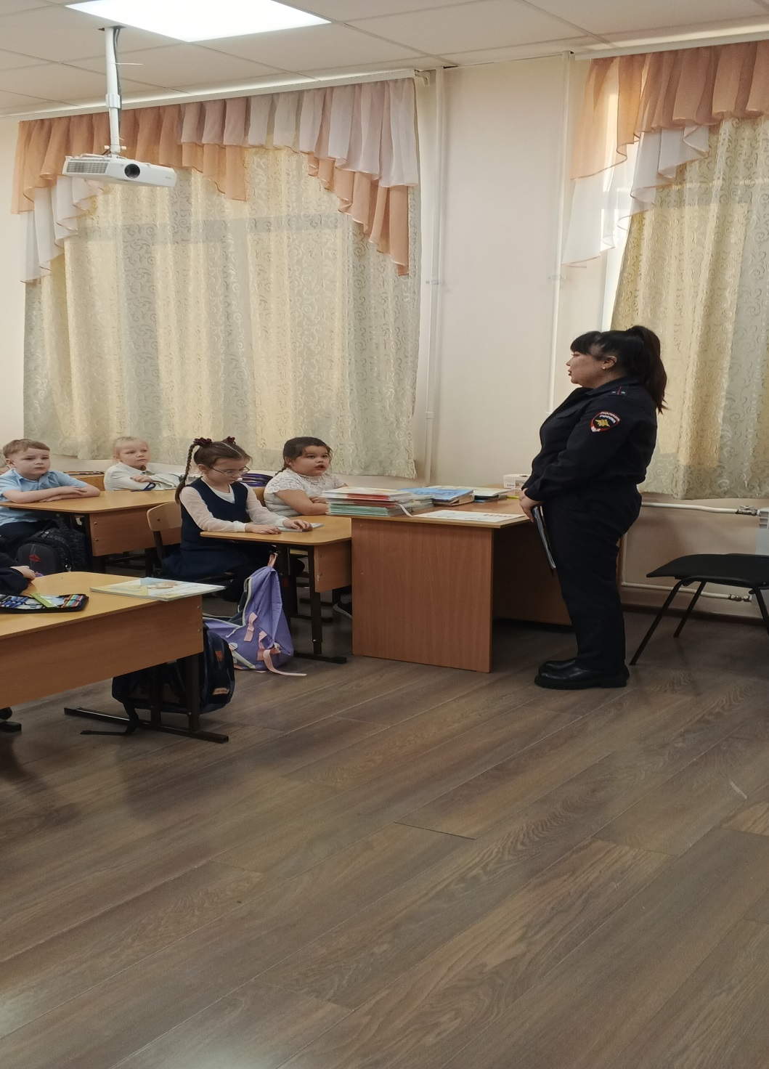

Slide 5
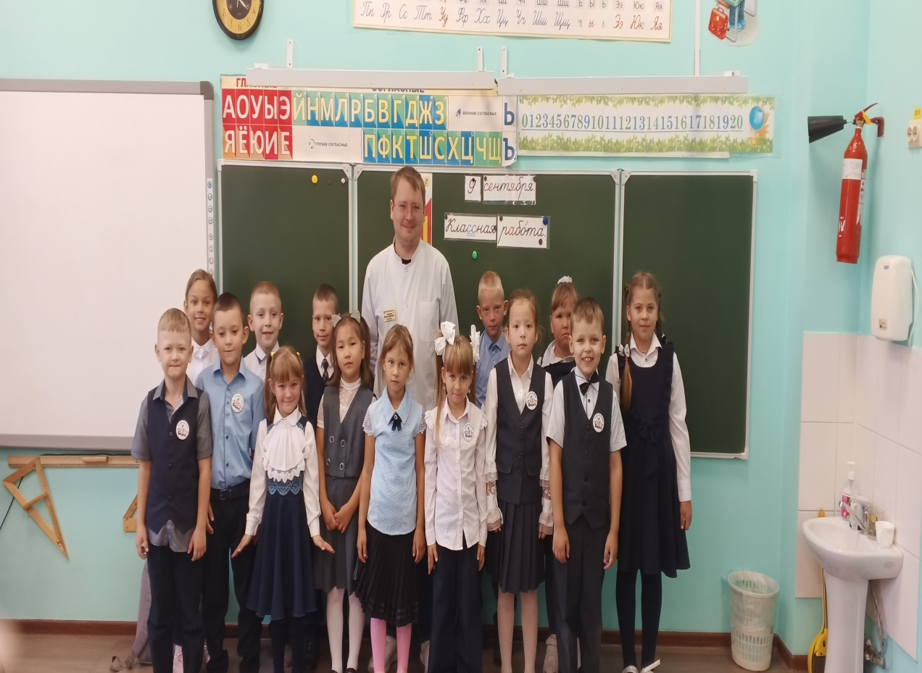
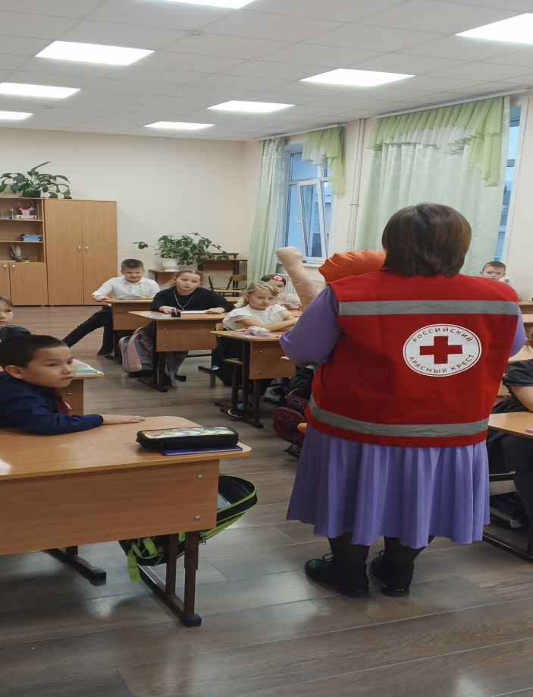

Slide 6
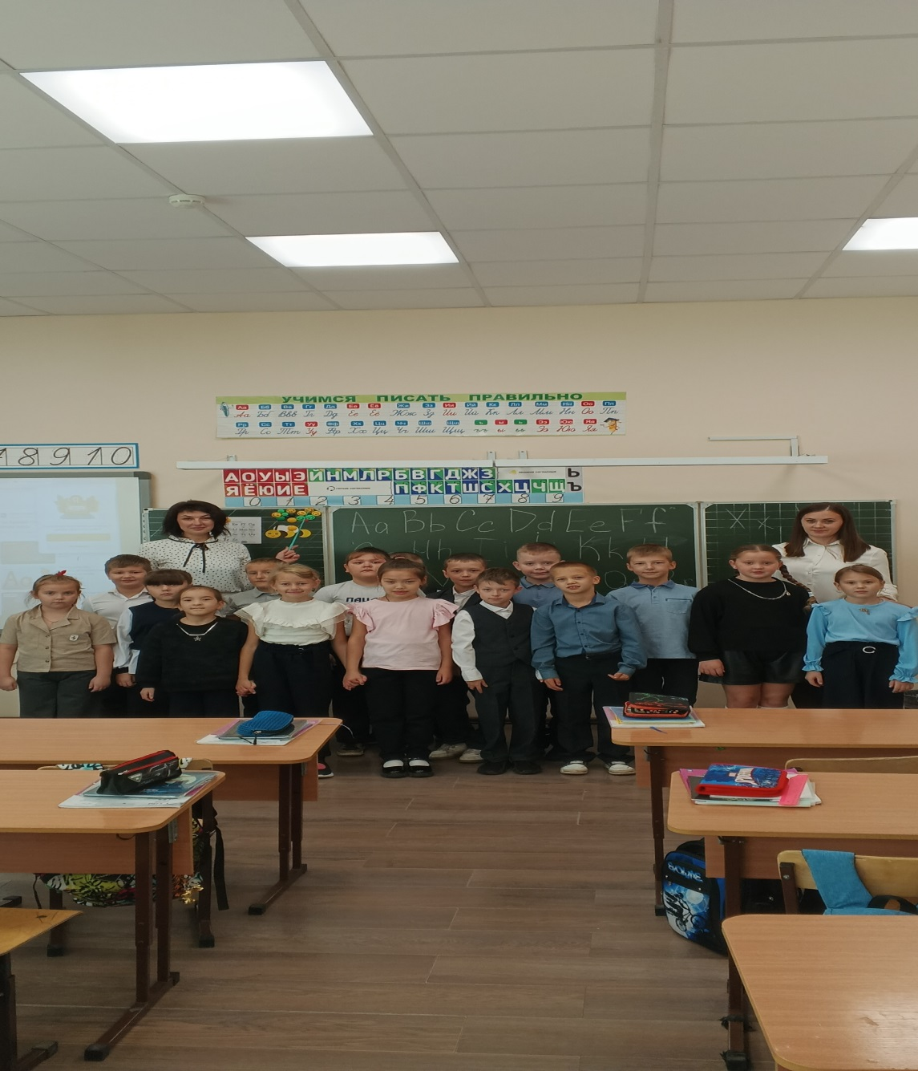
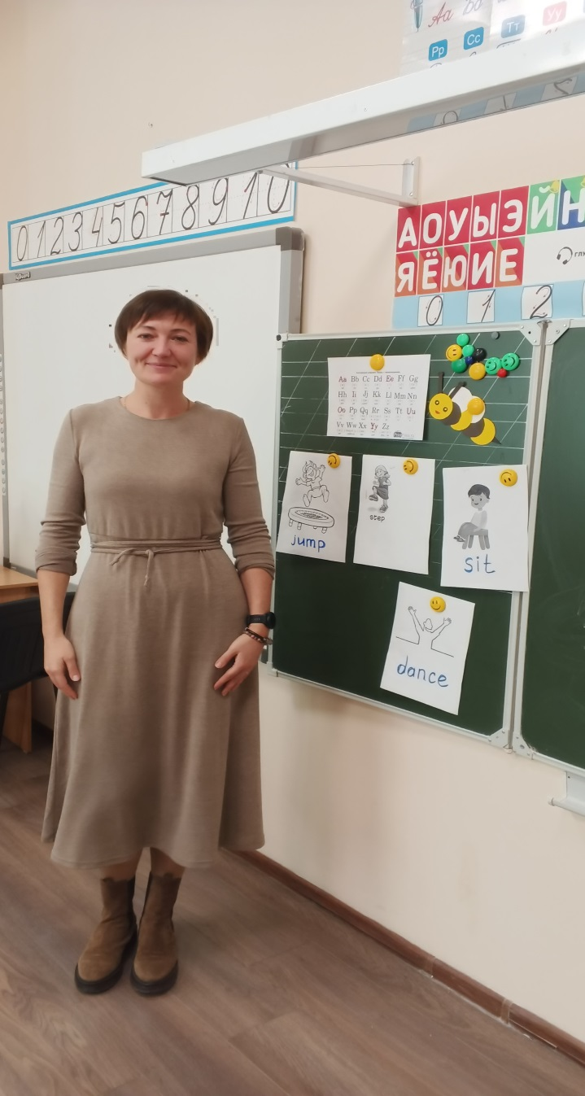

Slide 7
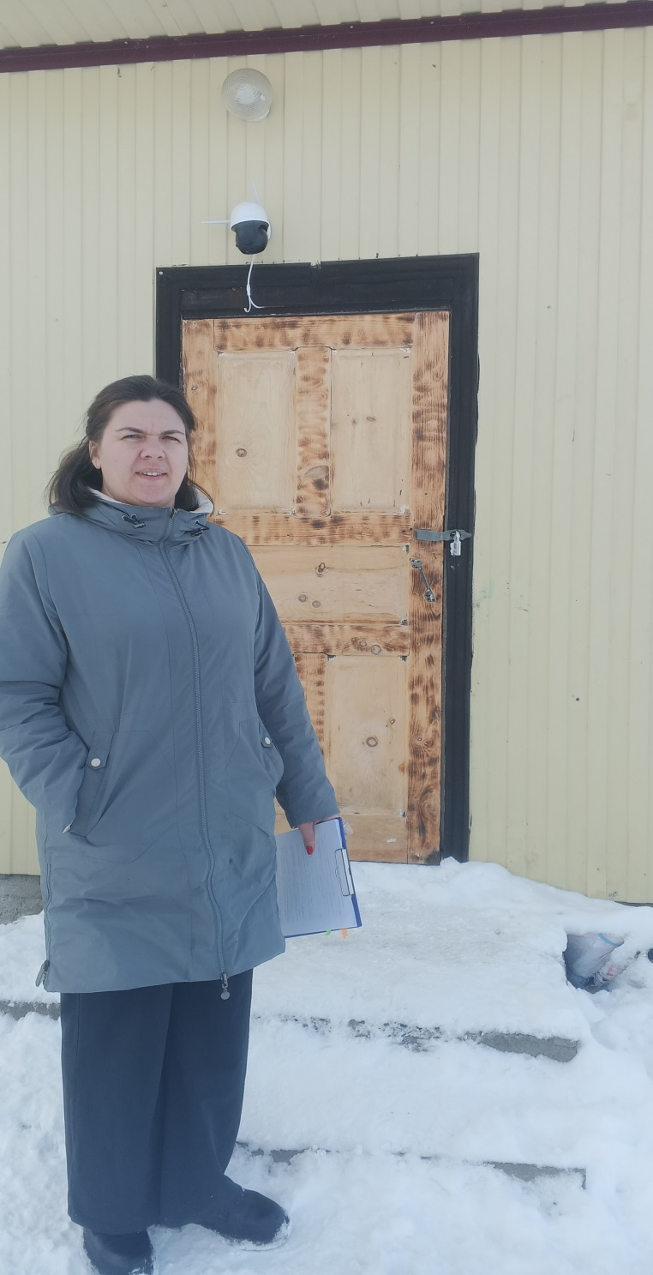

Slide 8
Спасибо за внимание!

